Slide 1
ANÁLISIS, DISEÑO E IMPLEMENTACIÓN DE UN SISTEMA WEB DE RESERVAS Y ALERTAS VÍA SMS Y EMAIL SOBRE EL MANTENIMIENTO DEL VEHÍCULO PARA LA LAVADORA Y LUBRICADORA MAAS
Autores:
Myriam Montes, Iván Viera, Carlos Caizaguano, José Sancho

Slide 2
CONTENIDO
Introducción.
Marco Teórico.
Diseño.
Pruebas
Conclusiones
Recomendaciones.

Slide 3
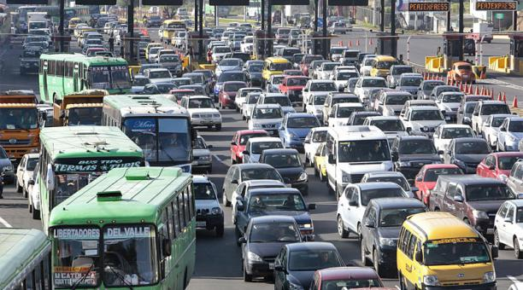
INTRODUCCIÓN
.
Con el incremento del parque automotor en la ciudad de Quito los negocios de lavado y lubricado para autos se han incrementado de una manera muy elevada. Por esta razón surge la idea de automatizar los procesos que están involucrados en este negocio para mejorar la atención al cliente y garantizar la satisfacción del mercado potencial.

Slide 4
INTRODUCCIÓN
SITUACIÓN ACTUAL
No dispone de una base de datos, ni cuenta con un software.
Utiliza herramientas ofimáticas.

Slide 5
INTRODUCCIÓN
OBJETIVO GENERAL
Analizar, Diseñar e implementar un sistema web de reservas y alertar vía SMS y Email sobre el mantenimiento del vehículo para la lavadora y lubricadora “MAAS”.

Slide 6
INTRODUCCIÓN
OBJETIVOS ESPECIFICOS.
Analizar el estado actual en que se encuentra la Lavadora y Lubricadora “MAAS”.
Elaborar el documento de especificación de los requisitos.
Diseñar la base de datos.
Diseñar el sitio web de reservas y sistema de alertas vía email.
Construir el sitio web de reservas y sistema de alertas vía email.
Realizar pruebas del Sistema Web.
Elaborar el manual de usuario para la operación del sistema.

Slide 7
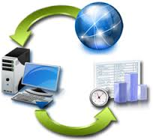
INTRODUCCIÓN
ALCANCE
Se propone desarrollar un sistema que administre el proceso de mantenimiento y reservación del vehículo, que brinde información pertinente, seguridad y organización de datos generando reporte del trabajo realizado por mantenimiento.

Slide 8
MARCO TEÓRICO
Arquitectura física de N - capas
La presentación, el procesamiento y la gestión de los datos son procesos lógicamente separados que se ejecutan sobre procesadores diferentes.
Java
Lenguaje de Programación Orientado a Objetos.
JEE
Plataforma de desarrollo.
Herramienta muy popular para aplicaciones empresariales y web .
ENTERPRISE JAVABEANS
Arquitectura de componentes del servidor

Slide 9
MARCO TEÓRICO
ARQUITECTURA N – CAPAS

Slide 10
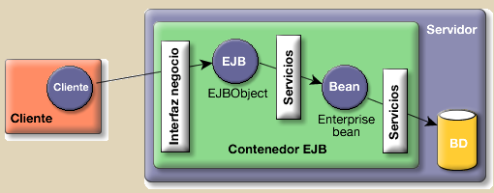
MARCO TEÓRICO
EJB

Slide 11
MARCO TEÓRICO
METODOLOGÍA XP
Se ha utilizado como metodología de programación extrema.
Abierta al cambio.
Enfocada para proyectos a corto plazo y equipos pequeños para su implementación.
Integra directamente al cliente.
Evita documentación extensa.

Slide 12
MARCO TEÓRICO
VALORES DE XP
SIMPLICIDAD
RETROALIMENTACIÓN
CORAJE
COMUNICACIÓN
RESPETO

Slide 13
MARCO TEÓRICO
FASES DE XP
PLANIFICACIÓN
DISEÑO
CODIFICACIÓN
PRUEBAS

Slide 14
MARCO TEÓRICO
PROCESO DE XP

Slide 15
MARCO TEÓRICO
HERRAMIENTAS TECNOLÓGICAS
Controlador | Herramienta | Gráfico
IDE de Desarrollo | Netbeans 7.0.1
Servidorde Aplicaciones | Glasfish 3.2
Gestor de Base de Datos | Mysql 5.1
Administración Base de Datos | Workbench 6.9
Modelado Base de Datos | Power Designer 16.5
Browser | Mozilla Firefox v 14.0.1 o superior
Framework de Diseño | Primefaces 3.5

Slide 16
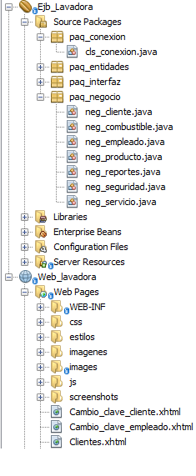
DISEÑO
El proyecto está basado en un modelo vista controlador, es decir se han separado las capas de presentación, servicios, negocio y datos en diferentes niveles.

Slide 17
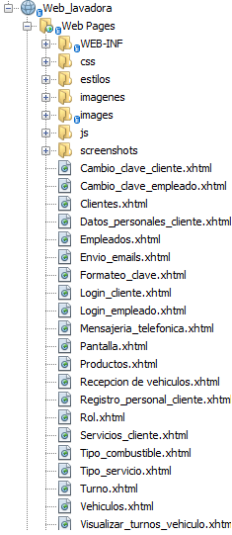
DISEÑO
CAPA DE PRESENTACIÓN
Es la encargada de los servicios de presentación, proporciona la interfaz necesaria para presentar información y reunir datos.

Slide 18
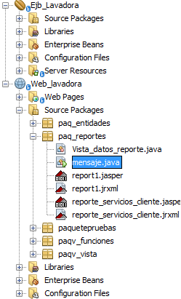
DISEÑO
CAPA DE SERVICIO WEB
En la encargada de consumir los servicios web con estándares y protocolos en XML, que hacen más fácil acceder a su contenido y entender su funcionamiento.

Slide 19
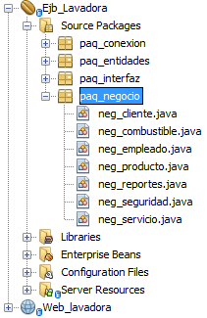
DISEÑO
CAPA DE LÓGICA DE NEGOCIOS
Se encarga de los servicios de negocio, es el vínculo entre un usuario y los servicios de datos. Responden a peticiones del usuario para ejecutar una tarea.

Slide 20
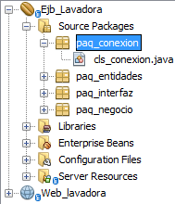
DISEÑO
CAPA DE BASE DE DATOS
La capa del servidor de datos se compone de servidores de datos (como órdenes y productos) que se crean a partir de componentes de servidores de datos. En esta capa es donde van a residir los datos.

Slide 21
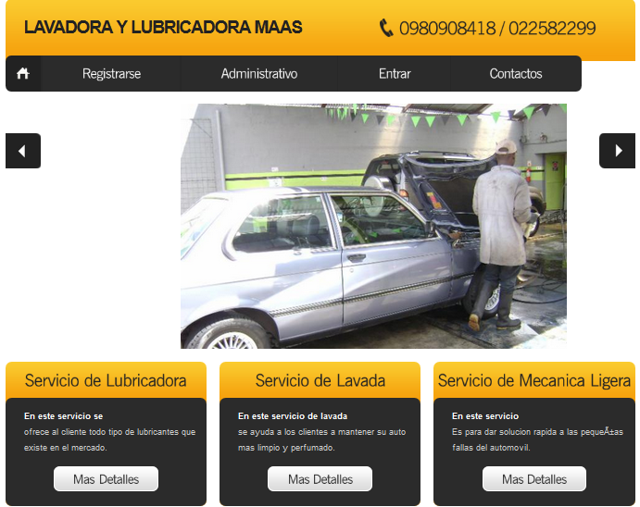
DISEÑO
Finalmente se puede apreciar el resultado obtenido.

Slide 22
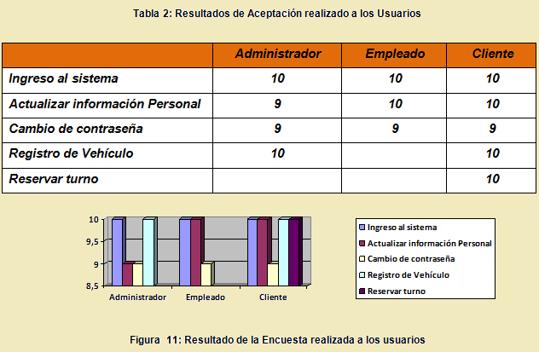
PRUEBAS
PRUEBAS DE ACEPTACIÓN

Slide 23
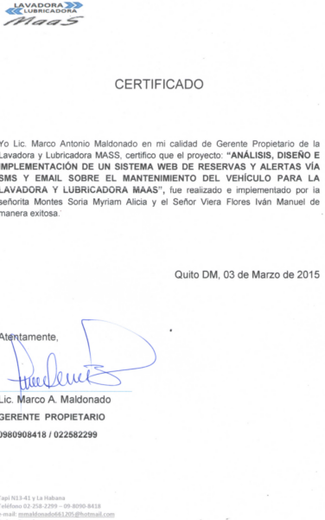
PRUEBAS
ACEPTACIÓN CLIENTE

Slide 24
CONCLUSIONES
Por medio de la presente Tesis se ha logrado automatizar los procesos del sistema de reservación y alertas para la lavadora y lubricadora MAAS, mejorando sus recursos como: tiempo, esfuerzo y costo dentro de un software confiable, escalable y de alto rendimiento con una tecnología que se encuentra en el mercado.
Al analizar la situación de la lavadora y lubricadora MAAS, se logró extraer los requisitos fundamentales con la participación permanente del cliente contribuyendo con todo lo necesario para la elaboración del sistema, elaborando las historias de usuario y la estimación de tiempo.

Slide 25
CONCLUSIONES
Al diseñar la base de datos con la ayuda de un software libre de Mysql 5.1, se logra almacenar la información que va interactuar con el sistema por medio de la clase de conexión que se encuentra en nuestro servidor EJB, de esta manera permite que la información este al mejor recaudo, para así satisfacer todas las necesidades de la empresa.
Para el diseño se construyó escenarios que ayudan a identificar los procesos siguiendo los pasos necesarios para alcanzar el objetivo requerido por el cliente.

Slide 26
CONCLUSIONES
En la construcción del sistema se escogió la arquitectura N-capas para su fácil implementación y reutilización de código, también se utilizó una librería de componente como es primefaces para su interface del usuario y de fácil manejo.
Se construyó el manual de usuario que facilitará el manejo del sistema a todos los usuarios que laboren en la empresa.

Slide 27
RECOMENDACIONES
Implementar el módulo de contabilidad, para automatizar los activos y los pasivos de la empresa.
Implementar el módulo de facturación ya que con este proceso ayudará a migrar a la facturación electrónica ahorrando tiempo y recursos.
Utilizar herramientas de software libre para evitar altos costos de licenciamiento ya que es una empresa mediana y no necesita de un software con licencia.

Slide 28
RECOMENDACIONES
Las personas que van a manejar la aplicación deben tener una adecuada capacitación, para que así puedan conocer y comprender las diferentes funcionalidades del sistema y evitar un mal manejo o ingreso de datos erróneos.
Realizar respaldos de la base de datos continuamente de esta manera la información se encuentra segura y así podrá ser recuperada si llega a surgir algún imprevisto con el servidor de base de datos.
Para el mantenimiento del sistema se debe contratar personal capacitado que conozca de las tecnologías utilizadas en el sistema, para no tener dificultades y que el servicio este siempre activo a los clientes.

Slide 29
FIN
GRACIAS POR
SU
ATENCIÓN

